Slide 1
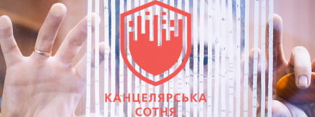
Найди коррупционера. Анализ данных проектов Канцелярской сотни
http://declarations.com.ua/
http://garnahata.in.ua/
Ольга Макарова, Канцелярская сотня

Slide 2
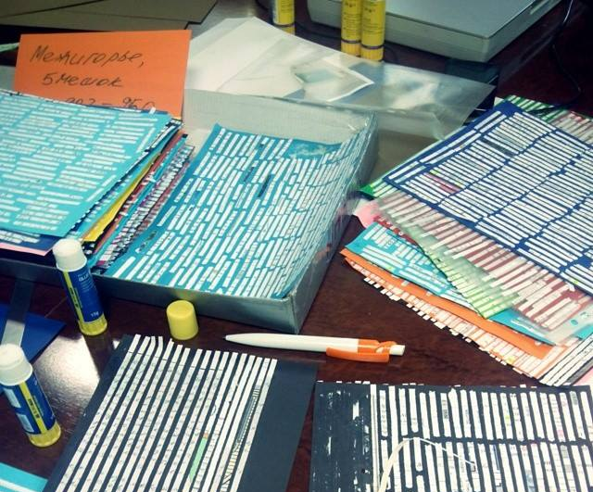
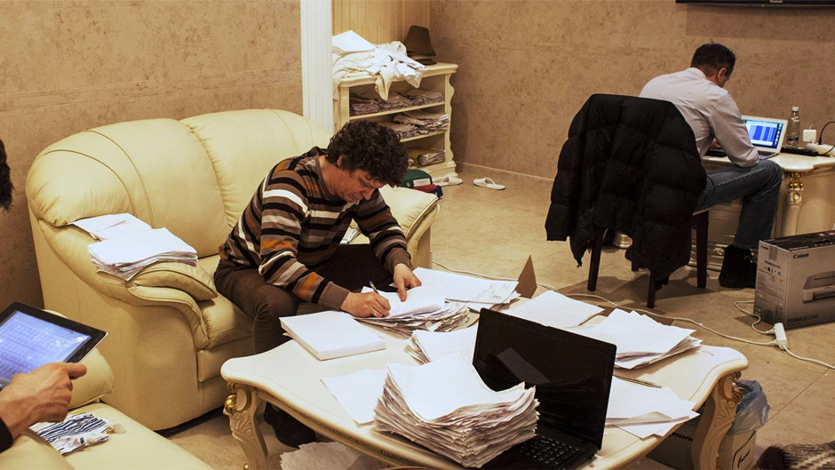
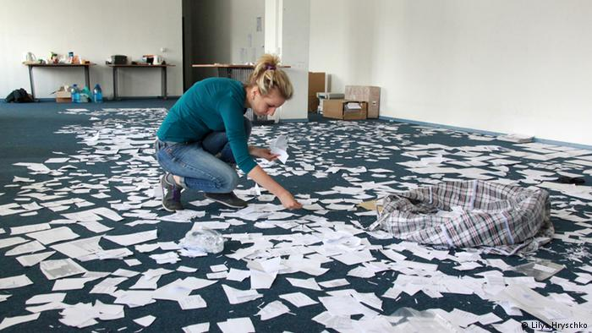
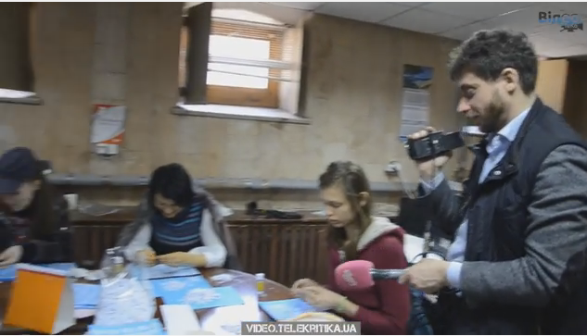
Как это было. YanukovychLeaks
Notes:
Канцелярская сотня как гражданская инициатива выросла из оцифровки документов, найденных в Межигорье и в офисе компании ВЕТЭК. Потом появилась идея оцифровки деклараций чиновников, которая началась в декабре 2014 года

Slide 3
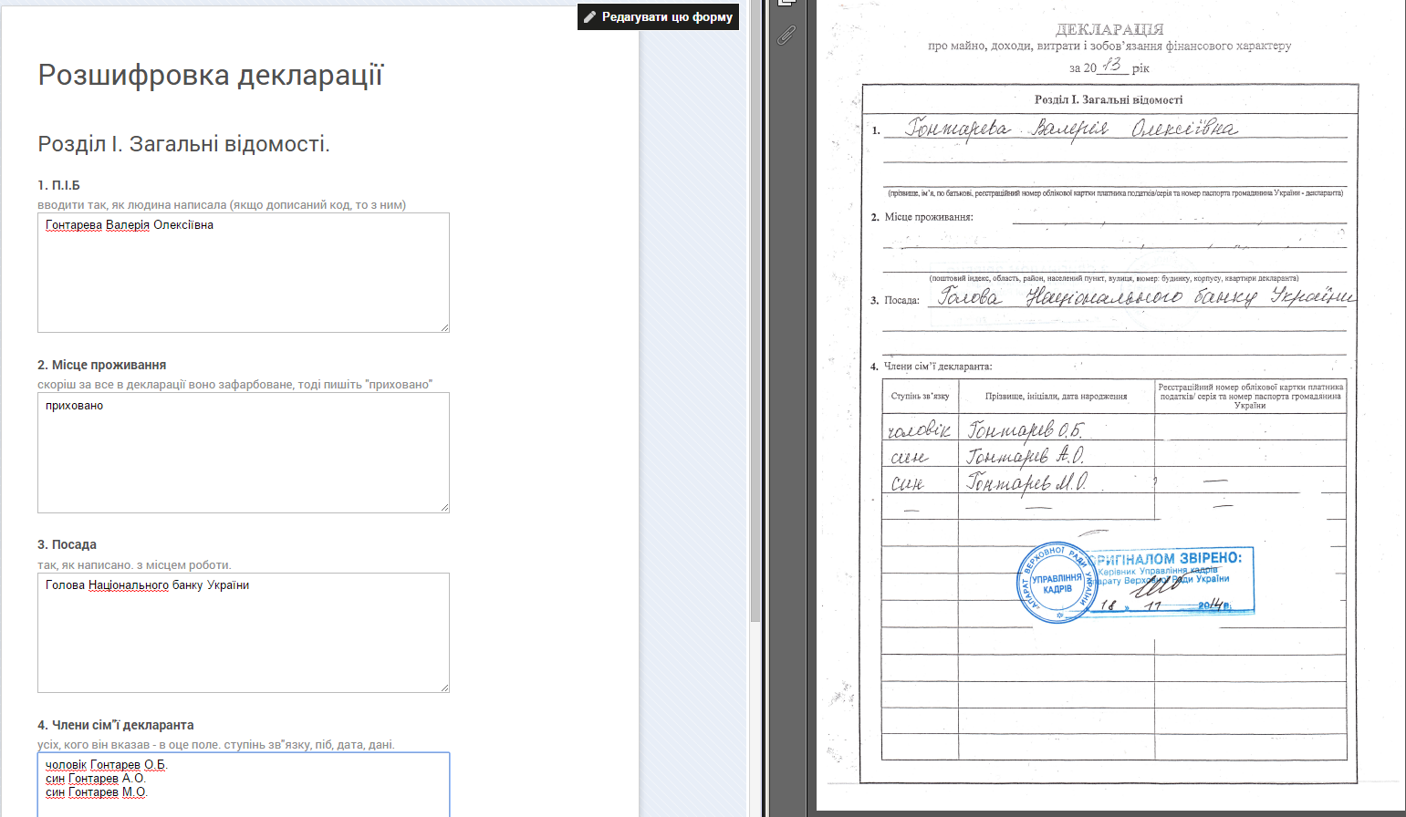
Как это было. Гугл-форма
Notes:
В начале это был ввод через гугл-форму. Денис через фейсбук призвал откликнуться людей, которые готовы быть волонтерами. Они получали письма с ссылками на скан-копии декларации и через гугл-форму вводили данные. На этом этапе было введено около 3 тысяч деклараций. Для защиты от ошибок каждая декларация вводилась минимум 3 раза, соответственно на выходе мы получили около 9 тысяч деклараций.

Slide 4
Как это было. Гугл-форма
1. П.І.Б | 2. Місце проживання | 3. Посада | 5. Загальна сума сукупного доходу Декларанта
Туландан Світлана Михайлівна; Приховано | м. Київ ;приховано | Головний спеціаліст відділу з питань гуманітарного законодавства Управління державної реєстрації нормативно-правових актів Департаменту реєстрації та систематизації нормативних актів, правоосвітньої діяльності | 119745.83
Туландан Світлана Михайлівна | м.Київ | Головний спеціаліст відділу з питань гуманітарного законодавства Управління Державної реєстрації користувально-правових актів Департаменту реєстрації та систематизації нормативних актів правової діяльності | 199.745.83
Туландан Свтлана Михайлівна | Київ | Головний спеціаліст відділу питань гуманітарного законодавства Управління державної реєстрації нормативно-правових актів Департаменту реєстрації та систематизації нормативних актів, правоосвітньої діяльності | 119745.83
Notes:
После этого наступил следующий этап — чистка деклараций и разработка правил для программирования уже красивой и своей формы ввода декларации. Чистки было много, потому что возможностей у гугл-формы было мало ☺ Для примера я показала на этом слайде пару записей для одной декларации. Строки — это копии, введенные разными волонтерами. Красный цвет означает, что есть несовпадения. Основные проблемы это
Опечатки (Светлана)
Необходимость отмечать скрытую и неразборчивую информацию
Формат поля (тип данных – числа, строки, и т.п.) и вообще формат записи (Киев или город Киев)
Комментарии декларанта
Чистка этих девяти тысяч записей заняла около 2 месяцев, еще где-то месяц заняла доработка формы ввода, и в начале апреля заработал сайт declarations.com.ua, на котором и по сей день оцифровываются декларации. Сейчас доступно около 14 тысяч.

Slide 5
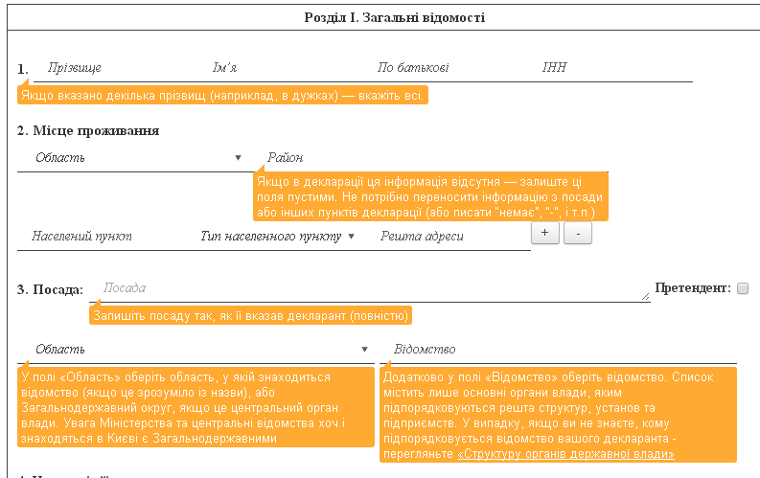
Как это сейчас. Форма ввода
Notes:
Сейчас форма ввода выглядит сама декларация, и в ней есть много подсказок для вводящих

Slide 6
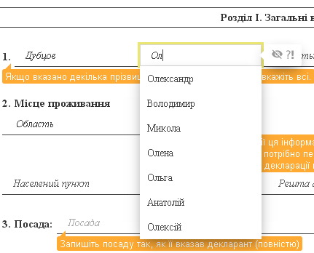
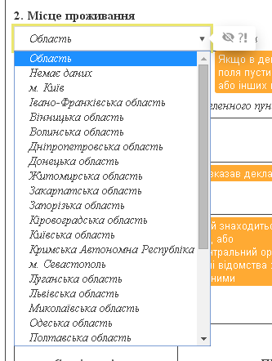
Как это сейчас. Форма ввода
Notes:
Как я сказала, у нас было 4 проблемы при чистке
Опечатки — с ними мы боремся, во-первых, предлагая выпадающие списки и автозаполнение
Для имен и географический названий это не так принципиально, а вот например для марок машин это очень облегчило проверку, потому что с ними было больше всего проблем при чистке.

Slide 7
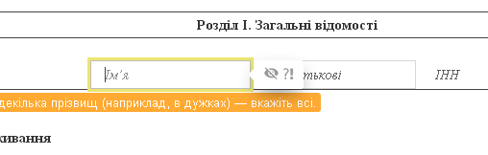

Как это сейчас. Форма ввода
Notes:
Вторая проблема — это необходимость фиксировать то, что в поле была скрытая или неразборчиво записанная информация. Изначально, еще в гугл-форме, это необходимо было записывать в самом поле. Соответственно, потом эту информацию нужно было каким-то образом выделять.

Slide 8
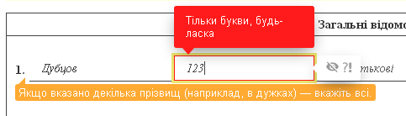
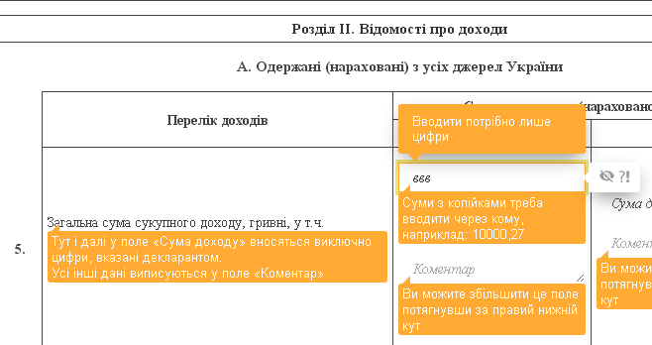
Как это сейчас. Форма ввода
Notes:
Третье — это тип данных. В данном случае у нас просто есть ограничение на тип вводимых данных. Например, в имена нельзя вводить цифры, а в суммы — буквы, нельзя ставить несколько знаков-разделителей в буквах и т.п.
И четвертая проблема — это комментарии и дополнительная информация, вписанная в декларацию. Сейчас она отдельно вписывается в поле комментария.

Slide 9
Как это сейчас. Обработка данных
1 | Ввод данных волонтерами
2 | Автоматическая обработка
3 | Ручная обработка
4 | Заливка на сайт
Notes:
Сейчас весь процесс выглядит так. Волонтеры вводят декларации, по 3 копии каждой. При автоматической обработке делаются разные проверки и автозамены. Например, если числовое поле пустое, а рядом в комментарии вписано число, мы считаем, что вводящий промахнулся и переносим число из комментария в числовое поле. Убираются двойные пробелы, точки в конце записи, и так далее. Но после этого как правило все равно остаются несовпадения, которые проверяются уже вручную. Сначала это делалось совершенно вручную в экселе, потом Денис нашел для нас человека, который написал для экселя макрос, который автоматически переходит от несовпадения к несовпадению и автоматизирует этот процесс. Ну и когда все копии приведены к единому виду, декларации заливаются на сайт. Сейчас вводится где-то по тысяче деклараций в месяц, проверка занимает еще пару дней занимает проверка с помощью макроса, то есть после того как мы начали пользоваться макросом для проверки, мы вышли на уровень последовательной работы с регулярной выкладкой данных на сайт.

Slide 10
Как это сейчас. Доступ к данным
Декларации |  | Гарна Хата
ФИО, должность Семья Доходы Имущество Активы Обязательства |  | Собственник Регистрационные данные Адрес Кредит (при наличии)
Notes:
Доступ к данным и по декларациям, и по Гарной Хате открыт для всех желающих. На сайтах есть пример скрипта на питоне, с помощью которого можно скачать файл в формате json

Slide 11
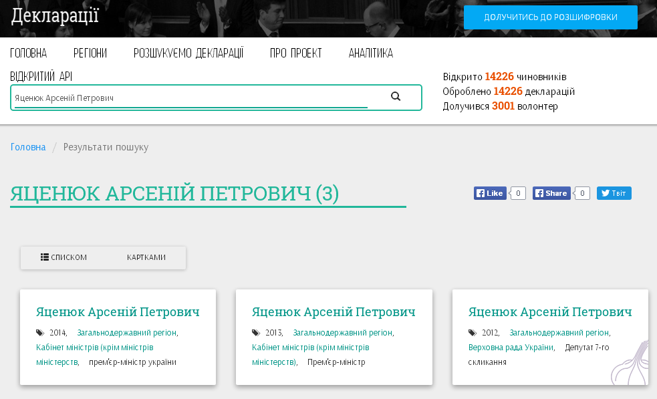
Как это сейчас. Доступ к данным
Notes:
Данные можно также посмотреть прямо на сайте — найдя чиновника через поиск.
Общая информация есть в разделе «Аналитика»

Slide 12
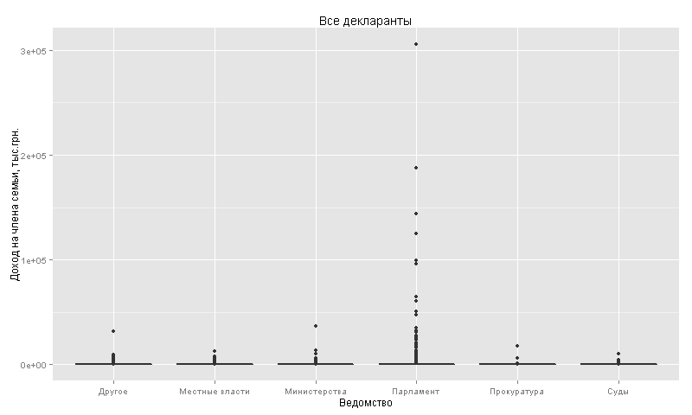
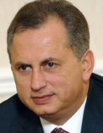
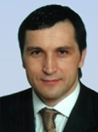
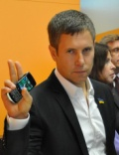
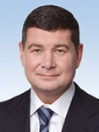
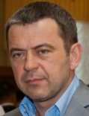
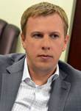
Как это сейчас. Пример данных
Борис Колесников (ПР)
Сергей Кий (ПР)
Юрий Чертков (ПР)
Александр Онищенко (ПР)
Сергей Мартыняк (внефракционный)
Виталий Хомутынник (ПР)
Notes:
Борис Колесников. Бывший депутат парламента от Партии регионов и член правительства Азарова, в 2001-2006 председатель Донецкого облсовета. Собственник кондитерской корпорации «Конти».
Сергей Кий. Бывший депутат парламента от Партии регионов (2007-2014). До этого 2001-2006 — помощник президента ФК "Шахтер« (принадлежит Ринату Ахметову)
Юрий Чертков. Бывший депутат парламента от Партии регионов (2006-2014). Награжден Януковичем «за плодотворную законотворческую деятельность, многолетнюю добросовестную работу» орденом «За заслуги», хотя был зарегистрирован на 4-х заседаниях парламента из 529 и не подал ни одного законопроекта
Александр Онищенко. Бывший депутат парламента от Партии регионов (2012-2014), ныне — депутат-мажоритарщик. Известен тем, что в рамках предвыборной кампании привез на свой округ (Киевская обл.) Жан-Клод Ванн Дама на презентацию фильма «Неудержимые 2»
Виталий Хомутынник. С 2002 (ему тогда было 26 лет) по 2014 — депутат парламента от Партии регионов, ныне — от партии «Возрождение». Владелец инвестиционного холдинга «Каскад».
Сергей Мартыняк. Депутат парламента (внефракционный) с 2012 года. 2010-2012 — депутат Волынского обл.совета. Владелец агропромышленной группы «Пан Курчак»

Slide 13
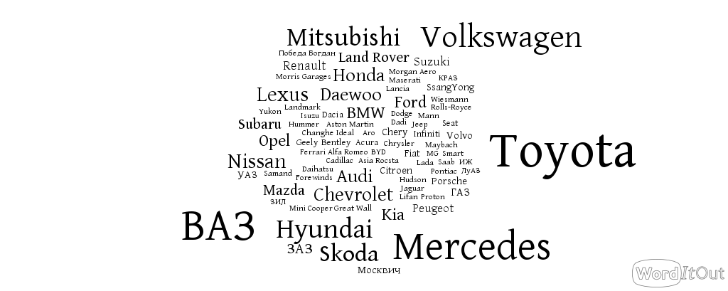
Как это сейчас. Пример данных
Notes:
Автомобили декларантов по маркам

Slide 14
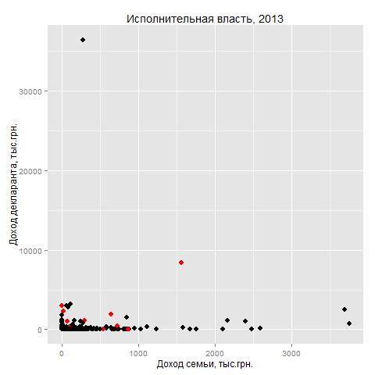
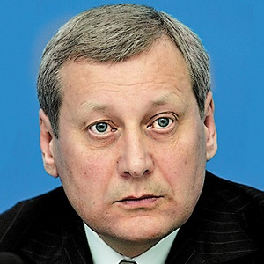
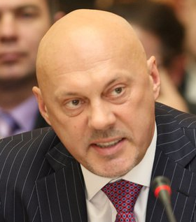
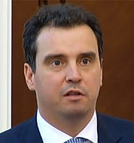
Как это сейчас. Пример данных
Вощевский
Валерий
Михайлович, бывший вице-премьер
Зюков Юрий Евгеньевич, бывший зам.министра энергетики и угольной пром-ти
Айварас Абромавичус, министр экономики
Notes:
ВНИМАНИЕ НА ШКАЛЫ НА ОСЯХ
Вощевский
Вице-премьер в правительстве Яценюка.
В течение 5 лет был директором Автодора. 21 млн взнос в уставной капитал предприятий – правда, неясно каких (чего не будет в новой форме)
Депутат от Партии Ляшко, вице-премьер, после выхода РПЛ из коалиции подал в отставку
Продажа имущества на 32 млн., куплено – на 15 млн.
Зюков
04.2014-03.2015 – зам.министра
1986–2004, 2008-2010— Ровенькиантрацит, последние два года ген.дир
Серпень 2004 — січень 2005 — заступник голови Луганської обласної державної адміністрації.
Копанки
Практически весь доход – на семье (предпринимательская деятельность)
Абромавичус, около 8 млн дохода у него и 1,5 у жены – в основном это зарплата
Жена – директор компании «Агро-Регион» (инвестиционный объект компании Абромавичуса Ист Кэпитал). Занимаются с/х, в частности поставляют молоко для завода «Яготинське»

Slide 15
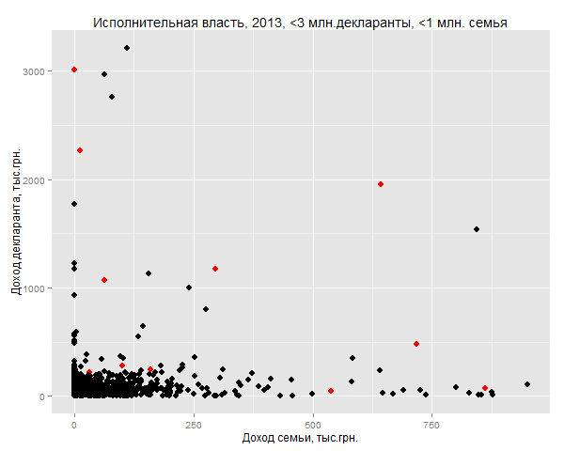
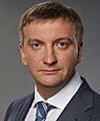
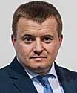
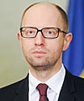
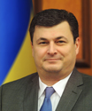
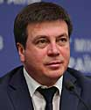
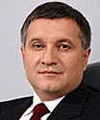
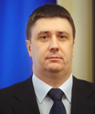
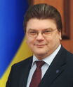
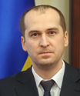
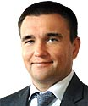
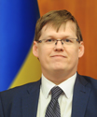
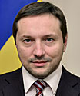
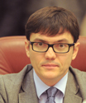
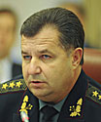
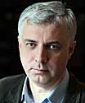
Как это сейчас. Пример данных
Notes:
Яценюк. 1 млн – продажа имущества, 600 тыс. – дивиденды, семья – предпринимательская деят-ть
Петренко – одинок, 1,2 млн продажа имущества, 900 тыс в графе «другое» (в интервью сказал, что это % от вкладов), 500 тыс.дивиденды, 35 тыс. – материальная помощь. 8 млн в банке.
Демчишин (энергетика и угольная промышленность). Около 1,5 млн – продажа имущества, около 800тыс зарплата
Зубко Геннадий Григорьевич (рег.развития, строительство и ЖКХ).832 тысячи – научная и преподавательская деятельность!!! В «Схемах» журналисты спросили у Зубко об этой статье доходов, он ответил, что консультирует предприятия, а на вопрос «какие» сказала «много предприятий»
Квиташвили – доходы из Грузии
Павел Розенко, министр социальной политики
Кириленко – мин.культ
Игорь Жданов – министр молодежи и спорта
Климкин – 500 тыс. доход семьи от аренды. Правда непонятно какого имущества: 2 квартиры, одна 49 м2, вторая правда 164, но можно ли ее сдать за почти 50 тыс. в месяц? Два авто на Климкином, у семьи нет. И средств в банках тоже нет
Аваков — коло 300 тыс. своего дохода (почти все зарплата) и больше 700 тыс. у семьи – почти все подарки
Павленко – 74 тыс. своего дохода (в основном ЗП) и 860 – у семьи, из них 720 – аренда. Правда, если у самого министра 2 дома и квартира, то у семьи только одна квартира, зато 3 гаража

Slide 16
Как это будет. Общая онлайн-система заполнения деклараций чиновниками
1 | Юридический аспект — закон «Про запобігання корупції»
2 | Технический аспект — софт для ввода деклараций (тендер UNDP)
3 | Информационный аспект (новая форма деклараций)
Notes:
Сейчас в Украине около 400 тысяч чиновников, и конечно только волонтеры не могут оцифровать все эти данные. В 2014 году был принят закон «Про запобігання корупції», который вступил в силу в 2015 году, и согласно которого определена электронная подача деклараций на сайте «Национального агентства по вопросам предотвращения коррупции». Данные деклараций будут в свободном доступе на сайте с ограничением по личным данным, таким как данные паспорта/ ИНН и адрес.
Финансировать разработку софта, который сможет обеспечить ввод и анализ данных, будет ПРО ООН. Сейчас проводится тендер на выбор поставщика.
Закон определяет также форму декларации, она будет отличаться от существующей. Во-первых, за счет электронной формы она будет более детальной (с подсказками, вариантами ответов и т.п.). Во-вторых, там будет дополнительная информация. Например, о корпоративных правах. Если сейчас декларанту можно вписать просто сумму прав, то в новой форме нужно будет указать предприятие, чьи корпоративные права принадлежат декларанту.
Также нужно будет декларировать движимое имущество стоимостью более 50 минимальных зарплат (сейчас это около 70 тыс.грн.), включая мобильные телефоны, ювелирные украшения, одежду и т.п.

Slide 17
Источники открытых данных о государственных делах
Канцелярская сотня
Декларации чиновников, ГарнаХата
VoxUkraine
Данные о законопроектах
Государственные органы:
Госкомстат, Нацбанк (+ сведенные данные о банках от nbu.rocks), Парламент, Госзакупки на Прозорро, Центризбирком, Поиск информации о юрлицах и ФОП в Едином государственном реестре, Единый государственный реестр лиц, которые совершили коррупционные правонарушения, Информация о государственных затратах, реестр национальных публичных лиц, данные об условиях жизни в разных городах от CityScale
И еще куча публичных реестров + еще куча публичных реестров

